Slide 1


提升运营价值
通过六西格玛提升运营效率，降低成本，增强市场竞争力。
六西格玛绿带培训
主办单位：卓越质量智库 | 官网：www.zhiliangclub.com
Notes:
大家好，欢迎参加本次精益生产实战培训。今天，我们将一起深入探讨精益生产的核心理念、实用工具和成功案例，共同学习如何通过消除浪费来创造更大的价值，提升我们的生产运营效率。

Slide 2


目 录
CATALOGUE
六西格玛管理概述
DMAIC方法论框架
项目定义与章程制定
过程映射技术
数据收集计划
基本统计工具应用
根本原因分析技术

Slide 3
目 录
CATALOGUE
实验设计基础
改进方案实施
控制计划建立
项目成果维持
六西格玛软件工具
绿带认证要求
行业应用案例库

Slide 4

01
六西格玛管理概述

Slide 5

六西格玛发展历史与核心理念
摩托罗拉首创
通用电气推广
精益融合
六西格玛由摩托罗拉工程师比尔·史密斯于1986年提出，最初用于解决产品质量缺陷问题，通过统计方法将缺陷率降至百万分之3.4以下，成为质量管理里程碑。
20世纪90年代中期，通用电气CEO杰克·韦尔奇将六西格玛上升为企业战略核心，通过全员培训与项目实践，累计收益超百亿美元，奠定其全球管理方法论地位。
2000年后，六西格玛与精益生产结合形成“精益六西格玛”，整合了减少变异和消除浪费的双重优势，进一步扩展至服务、研发等多领域应用。

Slide 6
质量成本与过程变异的经济影响
缺陷率与客户流失
长期财务收益
每百万次操作中缺陷数从6210（4σ水平）降至3.4（6σ水平），显著降低客户投诉率，提升品牌忠诚度与市场份额。
摩托罗拉实施六西格玛10年间累计节省成本超140亿美元，验证了其“质量改进—成本降低—利润增长”的正向循环逻辑。
1
2
3
4
隐性成本占比高
过程变异的经济损失
传统3σ-4σ水平企业因质量缺陷导致的返工、报废等隐性成本占销售额15%-30%，而六西格玛企业通过流程优化可将其控制在5%以内。
生产流程中的变异会直接增加原材料浪费、设备停机时间及人工调试成本，六西格玛通过DMAIC方法系统性减少变异，实现成本节约。

Slide 7


绿带在六西格玛组织中的角色定位
项目执行主力
跨部门协作桥梁
绿带作为六西格玛项目的核心执行者，负责数据收集、基础统计分析及改进方案实施，需掌握MINITAB等工具完成80%的日常改进任务。
绿带需协调黑带大师与一线员工，将六西格玛方法论转化为具体操作步骤，确保改进措施在生产、服务等环节落地。
文化传播者
通过参与DMAIC项目，绿带在部门内推广数据驱动决策理念，推动企业形成持续改进的质量文化。

Slide 8
02
DMAIC方法论框架

Slide 9


定义阶段关键任务与输出
明确项目范围与目标
通过制定项目章程，界定流程改进的边界和核心指标（如CTQ），避免资源浪费和方向偏离，确保团队对问题达成共识。
识别客户需求
运用VOC（客户之声）分析和SIPOC图（供应商-输入-流程-输出-客户）工具，精准捕捉关键质量特性，为后续测量提供基准。
建立团队协作机制
跨职能团队需明确角色分工，形成项目宪章文档，减少后期沟通成本，提升执行效率。

Slide 10



测量阶段工具与技术
数据收集计划设计
确定关键输入/输出变量（KPIVs/KPOVs），制定抽样策略，确保数据代表性和可靠性。
测量阶段的核心是通过数据量化流程现状，验证改进潜力，为根因分析提供科学依据。
测量系统分析（MSA）
评估量具的重复性与再现性（GR&R），消除测量误差对结果的干扰。
过程能力分析
计算Cp/Cpk指标，量化当前流程的西格玛水平，识别与目标值的差距。

Slide 11
分析-改进-控制阶段衔接逻辑
01
02
03
分析阶段驱动改进方向
改进阶段验证解决方案
控制阶段固化成果
根因定位工具：结合鱼骨图、假设检验（如t检验、ANOVA）和回归分析，锁定关键影响因素，避免表面化改进。
失效模式分析（FMEA）：评估潜在失效风险及其影响，优先处理高风险因子，为改进方案提供优先级排序。
实验设计（DOE）：通过因子试验优化参数组合，验证方案有效性，确保改进措施可量化、可复制。
试点实施与成本评估：在小范围流程中测试解决方案，同步分析ROI（投资回报率），确保财务可行性。
标准化文档更新：修订SOP（标准作业程序），嵌入改进后的操作规范，防止流程倒退。
监控机制建立：部署控制图（如X-bar R图）和SPC（统计过程控制）工具，持续跟踪关键指标波动。

Slide 12
03
项目定义与章程制定

Slide 13

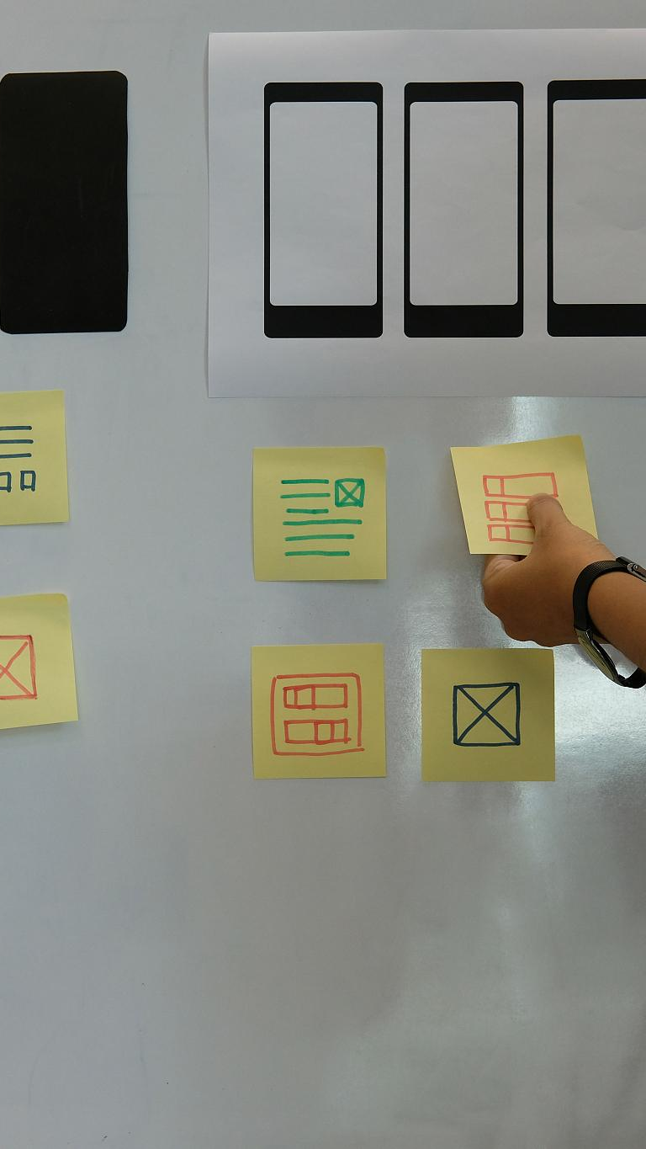

问题陈述与项目范围界定
01
SIPOC工具应用
02
量化问题痛点
通过绘制SIPOC图（供方-输入-过程-输出-客户）明确流程边界，聚焦1-3个关键步骤，避免范围蔓延。例如在信用审批流程中，需界定从信用报告获取到付款校对的核心环节。
识别当前流程中最突出的缺陷或浪费，如"客户等待时间超过48小时占比25%"，需结合帕累托图分析高频问题。
03
约束条件确认
04
资源投入评估
明确不可变更的基础要素（如核心设备、工艺框架），绿带项目通常限定在现有流程优化而非颠覆性改造。
确定团队每周可投入小时数（建议8-12小时）及项目周期（3-6个月），避免因资源不足导致项目停滞。

Slide 14



利益相关者分析与VOC转化
角色矩阵构建
客户需求分层
识别直接影响的内部部门（如生产、质检）和外部相关方（供应商、终端客户），通过权力/利益矩阵确定沟通策略。
将VOC（客户声音）转化为CTQ（关键质量特性），例如将"快速响应"转化为"24小时内处理投诉率≥95%"的可测量指标。
冲突需求平衡
当不同利益方需求矛盾时（如财务部要求降本 vs 质量部要求加严检验），采用QFD（质量功能展开）工具进行优先级排序。

Slide 15

项目目标设定与财务收益预估
SMART目标制定
将模糊的"提高质量"目标量化为"6个月内将焊接缺陷率从5.2%降至1.5%以下，CPK提升至1.33"，同时设定过程稳定性目标（将MTBF从45小时提升至80小时）。
财务收益模型
采用COPQ（不良质量成本）计算方法，预估减少报废（年节约￥120万）、降低返工（￥80万）和减少客户投诉（￥50万），总收益预计￥250万/年。
资源需求规划
明确需要投入1名黑带（30%时间）、2名绿带（全职）、15万预算（含新检测设备），投资回报期计算为4.2个月，编制详细的资源甘特图。

Slide 16
04
过程映射技术

Slide 17



SIPOC高阶流程图绘制
流程边界界定
关键参数可视化
明确核心流程的起点与终点，聚焦关键价值创造环节，避免将次要活动纳入分析范围。例如生产流程可从原材料入库开始，至成品检验合格结束，确保流程图的简洁性和针对性。
在流程步骤旁标注CTQ（关键质量特性）参数，如温度控制范围、加工精度要求等，使质量控制点一目了然，便于后续测量阶段数据收集。
跨部门协作标注
在流程图中用不同颜色或符号区分各职能部门（如采购、生产、质检）的职责边界，特别标注交接环节的输入输出标准，减少因沟通不畅导致的缺陷。

Slide 18
价值流分析与非增值活动识别
01
02
增值时间比率计算
七大浪费系统排查
通过时间观测记录各工序的实际加工时间与等待时间，计算增值活动占比（通常制造业标杆值为25%-35%），暴露隐藏的流程浪费。
运用丰田生产体系定义的过度生产、等待、运输、过度加工、库存、动作、缺陷等七类浪费框架，逐项检查流程中的非增值环节。例如发现质检后30%产品因包装不当返工，属于典型缺陷浪费。
03
04
信息流与物流分离
瓶颈工序定位技术
独立绘制物料流动与信息传递路径，特别关注订单处理、生产计划下达等信息系统延迟导致的库存积压问题。
使用节拍时间分析（Takt Time）与工序周期时间对比，识别制约整体产出的关键设备或工位，如某冲压工序周期超出节拍时间15秒，形成全流程瓶颈。

Slide 19



当前状态与未来状态过程对比
差距分析技术
采用SWOT矩阵对比现状与目标的差异，量化关键指标差距如周期时间缩短30%或缺陷率降低50%，明确改进方向。
流程再造方法
应用ECRS原则(取消Eliminate、合并Combine、重排Rearrange、简化Simplify)设计未来流程，例如取消冗余质检步骤或合并相似工艺环节。
风险预控措施
针对未来流程可能出现的变异点(如新设备调试风险)，提前制定控制计划，包括防错装置(Poka-yoke)设计和SPC(统计过程控制)监控方案。

Slide 20
05
数据收集计划

Slide 21
测量系统分析(MSA)实施要点
确定测量系统性能标准
在实施MSA前需明确系统的稳定性、偏差、线性度、重复性和再现性等核心指标，确保测量结果的一致性和可靠性。例如，通过GR&R分析评估设备与人员引起的变异比例。
选择适当的数据类型分析方法
针对连续型数据采用均值-极差法或ANOVA分析，离散型数据则使用Kappa统计量评估评估者间一致性，确保方法匹配数据类型特性。
执行误差等级判定与改进
根据误差占比（<10%可接受，10%-30%需改进，>30%不可用）制定对策，如校准设备、标准化操作流程或增加测量次数以减少随机误差。

Slide 22
数据分层策略与抽样技术
基于过程特性的分层原则
按时间班次、设备型号、操作人员等关键因素将数据分层，识别潜在变异源。例如在生产线分析中，需区分不同机台或原材料的批次数据。
随机抽样与系统抽样结合应用
简单随机抽样适用于均匀过程，而周期性问题需采用系统抽样（如每小时抽取5件），确保样本覆盖所有潜在变异模式。
样本量计算的统计学依据
根据置信水平（通常95%）、允许误差和总体方差计算最小样本量，连续数据常用30个样本点，属性数据需满足np≥5的条件。
分层抽样的实施步骤
先定义层别变量（如工艺参数范围），再按比例分配各层样本量，最后独立执行各层抽样，确保每层变异均被充分代表。

Slide 23



数据收集表格设计与验证
逻辑校验规则
嵌入自动校验公式（如极差警戒值报警），当数据超出历史3σ范围时触发标记，实时拦截异常数据。
字段结构化设计
预运行测试
包含测量值、时间戳、操作者ID、设备编号、环境条件等必填字段，设置下拉菜单和数值范围限制以减少录入错误。
在正式收集前进行小规模试填，评估表格易用性并修正歧义表述，确保所有参与者对字段定义理解一致。

Slide 24
06
基本统计工具应用

Slide 25

描述性统计与图形化分析
集中趋势度量
通过均值、中位数、众数等指标描述数据的中心位置，均值反映数据平均水平，中位数抗极端值干扰，众数显示高频数值。
离散程度分析
利用标准差、极差、四分位距衡量数据波动性，标准差越小表明流程稳定性越高，极差反映数据分布范围。
图形化工具
采用直方图展示数据分布形态，箱线图识别异常值，散点图分析变量相关性，帕累托图聚焦关键少数问题。

Slide 26




正态性检验与数据转换方法
正态性检验方法
非正态数据处理
异常值处理
数据分层分析
通过Shapiro-Wilk检验或Anderson-Darling检验判断数据是否服从正态分布，P值大于0.05视为正态。
对右偏数据采用对数转换，左偏数据使用平方根转换，复杂分布可尝试Box-Cox变换以接近正态性。
通过IQR规则或Grubbs检验识别异常值，根据业务背景决定剔除或修正，避免分析偏差。
按时间、设备等维度分层后重新检验正态性，可能发现隐藏的规律或特殊原因变异。

Slide 27

过程能力指数计算与解读
Cp与Cpk差异
Cp仅衡量过程变异与规格限的比值，Cpk同时考虑均值偏移，更真实反映实际能力，Cpk≥1.33为行业基准。
长期与短期能力
PPK基于长期数据包含组间变异，CPK基于短期数据仅含组内变异，两者对比可识别系统性波动来源。
非正态过程能力
当数据非正态时，使用百分位数法或Johnson变换计算等效Z值，再转换为PPM缺陷率评估风险。

Slide 28
07
根本原因分析技术

Slide 29

鱼骨图与5Why分析法
连续追问机制
5Why分析法通过连续追问“为什么”直达问题本质，如“设备停机”→“轴承损坏”→“润滑不足”→“未按计划保养”，最终定位到维护流程缺陷。需注意避免主观假设，每个“Why”需基于客观证据。
结构化问题分解
鱼骨图（因果图）通过将问题分解为人、机、料、法、环、测六大维度，系统化识别潜在根本原因，避免遗漏关键因素。例如，生产线良率下降可从操作员技能（人）、设备老化（机）、原材料批次（料）等分支展开分析。
结合使用优势
鱼骨图提供全面原因框架后，5Why可针对具体分支深入挖掘。例如，先通过鱼骨图列出“焊接缺陷”的可能原因，再对“电流不稳定”分支进行5Why分析，最终锁定电压调节器故障。

Slide 30
假设检验操作流程
01
明确假设与数据类型
02
Minitab实战步骤
根据问题类型选择零假设（H₀）与备择假设（H₁），如“改进前后均值无差异（H₀）”vs“均值有差异（H₁）”。需区分连续数据（t检验/ANOVA）与离散数据（卡方检验）。
在Minitab中按“统计→基本统计量→t检验”路径输入数据，设置置信水平（通常95%），输出结果需关注p值（p<0.05则拒绝H₀）及置信区间是否包含零值。
03
结果验证与误判风险
04
业务结论转化
通过功效分析（Power Analysis）确保样本量足够，避免Ⅱ类错误（漏检真实差异）。例如，若p=0.06但功效低，需增加样本重新检验。
将统计结论转化为业务语言，如“新工艺显著缩短周期时间（p=0.02）”，并附改进建议（如推广新参数设置）。

Slide 31

相关性分析与回归模型
01
相关性判定
通过散点图与Pearson相关系数（r）量化变量间线性关系强度（|r|>0.7为强相关），注意区分相关性≠因果性，需结合领域知识排除伪相关。
02
回归建模步骤
以DMAIC的Analyze阶段为例，先通过F检验判断模型整体显著性，再依据t检验筛选显著自变量（如P值<0.05的X变量保留），最终建立Y=β0+β1X1+…方程。
03
残差诊断与优化
检验残差正态性（PP图）和方差齐性（残差-拟合值图），若存在异方差或非线性趋势，需考虑变量变换（如Box-Cox）或引入交互项提升模型精度。

Slide 32
08
实验设计基础

Slide 33
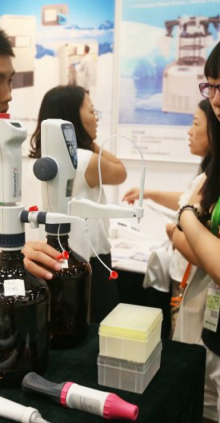
全因子与部分因子实验区别
全面性与效率的权衡
适用阶段差异
数据分析复杂度
全因子实验通过考察所有因子组合（如2^k设计）确保交互作用不被遗漏，但实验次数随因子数指数增长；部分因子实验（如2^(k-p)设计）通过牺牲高阶交互作用分析，显著减少实验次数，适用于因子数≥5的初步筛选。
全因子多用于因子数≤4的详细分析阶段，部分因子则用于因子筛选阶段，通过分辨度（如III/IV级设计）平衡信息损失与成本。
全因子可直接解析所有主效应和交互效应，部分因子需依赖别名结构分析，需结合工程经验判断显著性。

Slide 34
中心复合设计应用场景
多阶段实验整合
通过二水平全因子实验（析因点）+轴向点（星点）+中心点构成，分阶段探索因子空间，兼顾线性与非线性效应检测。
中心复合设计（CCD）作为响应曲面法的核心工具，适用于非线性关系建模和工艺参数优化，尤其在工程优化和产品开发中实现精准调参。
响应曲面构建
支持二次模型拟合，可生成等值线图与三维响应曲面，直观展示最优参数区间（如化学反应收率最大化）。
工业案例
半导体蚀刻工艺中，CCD用于优化温度、气体流量等参数组合，将缺陷率降低40%以上。

Slide 35
响应优化与稳健参数设计
多目标优化方法
减少变异策略
满意度函数法：将多个响应（如强度、成本）转化为满意度指数，通过权重分配实现帕累托最优解，适用于权衡冲突指标的场景。
重叠等值线图法：叠加关键响应的等值线图，识别共同可行区域，如注塑工艺中同时满足尺寸公差和表面光洁度的参数窗口。
信噪比（S/N）应用：田口方法中通过S/N比（如望大特性、望小特性）选择对噪声因子（环境波动、材料差异）不敏感的因子水平组合。
容差设计：结合成本分析，确定关键因子的允许波动范围，如汽车装配中螺栓扭矩的稳健区间设计。

Slide 36
09
改进方案实施

Slide 37



防错技术(Poka-Yoke)应用
物理防错设计
数字化防错系统
流程强制卡控
通过限位器、防呆销等物理装置，确保装配过程只能按正确方式完成，例如电路板组装中使用导引针夹具，防止针脚长度超标，将错误率降至零。
结合MES系统或扫码设备实现自动校验，如医药行业通过RFID技术核对投料批次，消除人为操作失误，错误率从千分之三降为零。
在关键工序设置顺序检查点，例如装配线采用颜色编号指示步骤顺序，确保操作员必须完成前置动作才能进入下一环节。

Slide 38

标准化作业程序开发
作业分解与可视化
测量系统标准化
将复杂工序拆解为标准化步骤，辅以图文说明和视频示范，如灌装生产线制定阀压力调整SOP，减少个体操作差异导致的波动。
统一数据采集方法和工具校准流程，案例显示某饮料厂通过规范检重秤使用方式，消除操作员读数习惯差异带来的2.1ml测量误差。
异常处理标准化
持续优化机制
建立分层响应机制，明确从操作员到工程师的各级别应对措施，例如压铸工序发现毛刺未处理时，防错销触发自动停机并通知责任人。
通过DMAIC循环定期评审SOP有效性，结合SPC控制图识别偏离点，如某家电企业每季度更新插头装配标准，保持缺陷率趋近于零。

Slide 39
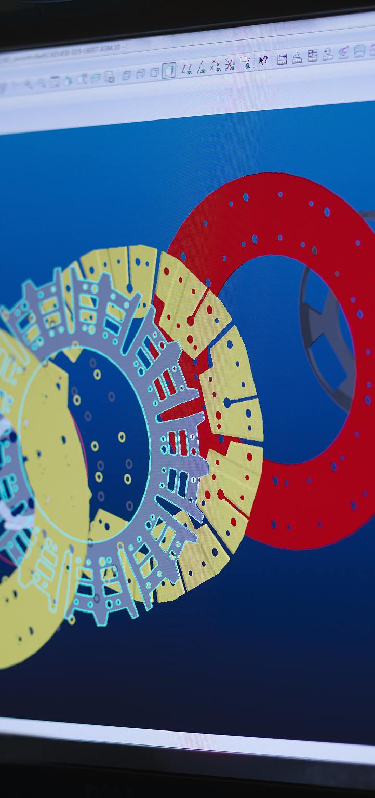

变革管理阻力应对策略
数据驱动共识建立
用MSA分析等工具呈现当前问题证据，如展示测量误差占灌装波动的67%，促使生产经理支持流程改造。
渐进式试点验证
选择非关键时段进行小范围测试，承诺控制影响范围（如每日30分钟数据收集），降低团队对产量影响的抵触情绪。
成果可视化激励
通过电子看板实时展示改进效果，例如灌装标准差从3.2ml降至1.0ml后，将年度25万元成本节约数据公示，强化团队信心。

Slide 40
10
控制计划建立

Slide 41

控制图选择与判异准则
控制图类型选择
根据数据类型（连续型/离散型）和过程特性，选择适用的控制图，如Xbar-R图（连续数据）、P图/U图（离散缺陷率）、I-MR图（单值移动极差）。需结合过程稳定性和样本容量综合判断。
判异准则应用
基于Westgard规则或八大判异原则（如1点超出3σ、连续6点递增/递减、连续8点无C区等），通过统计概率识别异常波动。例如，连续6点递减的概率仅0.13665%，需立即调查特殊原因。
动态调整策略
针对高Sigma水平（>4σ）过程可简化规则，低Sigma水平需叠加多规则严控，如结合1-3S/2-2S规则提升敏感度。

Slide 42
过程管控标准化文档
SOP编写规范
可视化工具嵌入
文档需明确关键输入/输出变量（KPIV/KPOV）、测量方法、抽样频率及责任人，确保操作一致性。例如，检验流程需标注仪器校准步骤和允许误差范围。
在文档中集成控制图模板、趋势分析表及历史数据对比模块，便于实时监控。如附SPC软件截图说明数据录入路径。
01
02
版本控制与培训记录
跨部门协同条款
建立文档修订日志，关联变更原因（如工艺更新）；同步存档员工培训签字页，确保执行层理解最新要求。
03
04
定义质量、生产、工程部门的交互节点，如异常停线权限、联合评审会议频率等，避免职责模糊。

Slide 43

反应计划触发机制设计
分级响应流程
按异常严重性分级（如黄色预警需24小时内分析，红色预警立即停线），并预设遏制措施（隔离批次、100%检验）。
根本原因分析工具
触发反应后强制使用5Why、鱼骨图或假设检验（如t-test）定位问题，例如设备偏移需验证维护记录或环境因素。
闭环验证机制
整改后需通过短期能力研究（CPK>1.67）和至少3批稳定性监测方可关闭问题，防止复发。

Slide 44
11
项目成果维持

Slide 45
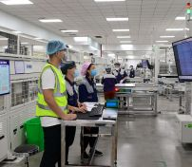

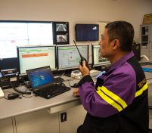
纵向横向展开方法论
流程标准化复制
将已验证的改进方案通过标准化作业指导书（SOP）固化，确保相同流程在不同产线或部门可快速复制，同时建立跨区域推广模板，包含关键参数、控制点和风险预案。
分层级目标拆解
根据企业战略将项目成果分解为部门级、班组级KPI，通过PDCA循环逐层落实，例如将缺陷率目标转化为各工序的CPK值要求，并匹配相应的资源支持。
文化渗透机制
设计多维度宣传方案，包括案例库建设、内部标杆参观、改善故事分享会等，使改进方法融入组织日常运作，形成持续改进的文化惯性。

Slide 46



成果审计与财务验证
01
双轨制收益核算
02
过程稳定性审计
采用财务部门主导的硬性收益（如成本节约、产能提升）与业务部门评估的软性收益（如客户满意度、周期缩短）双重验证机制，确保数据真实性和完整性。
通过控制图监控关键指标3-6个月，验证改进效果是否稳定，同时检查防错装置、可视化看板等控制措施的执行情况，防止倒退。
03
风险对冲评估
04
税务合规审查
分析改进方案可能带来的新风险（如供应链变化、设备负荷增加），制定应急预案并量化潜在损失，确保净收益符合预期。
联合财务部门确认节省成本是否涉及税务调整，例如库存减少带来的资产减值处理，避免后续审计问题。

Slide 47


知识转移与最佳实践固化
三维培训体系
针对操作层（工具卡使用）、管理层（数据分析）、决策层（战略衔接）设计差异化培训内容，通过工作坊、沙盘演练等形式确保知识落地。
组织记忆构建
建立项目知识库，包含完整DMAIC文档、失败教训、专家联系人清单，并集成到企业知识管理系统，支持关键词检索和版本控制。
任职资格挂钩
将六西格玛方法论纳入岗位胜任力模型，例如晋升技术主管需主导1个绿带项目，激励员工主动应用和改进方法。

Slide 48
12
六西格玛软件工具

Slide 49

Minitab基础操作指南
数据导入与清洗
描述性统计分析
假设检验与方差分析
支持Excel、CSV等多种格式导入，提供缺失值处理、异常值检测功能，确保数据质量满足分析要求。
快速生成均值、标准差、分位数等关键指标，通过直方图、箱线图等可视化工具直观展示数据分布特征。
内置t检验、卡方检验、ANOVA等工具，帮助用户验证数据差异显著性，识别关键影响因素。

Slide 50
可视化分析仪表板搭建
KPI可视化布局
自定义仪表板视图，将硬节省成本、项目进度等核心指标以仪表盘、热力图等形式集中展示，提升决策效率。
交互式图表设计
自动化数据更新
支持散点图、边际图、多变量图等高级图形，允许用户通过筛选、钻取功能深入分析数据关联性。
设置定时刷新机制，确保仪表板数据与源系统同步，减少人工维护成本。
通过Minitab Engage等平台整合多源数据，创建动态仪表板，实现关键指标（如缺陷率、周期时间）的实时监控与趋势分析。

Slide 51

自动化报告生成技巧
模板化报告配置
动态数据链接
预置DMAIC各阶段标准报告模板（如项目章程、分析阶段摘要），支持一键生成包含图表、统计结果的完整文档。
通过Minitab宏语言实现批量处理，自动导出PDF/PPT格式报告，显著减少重复性操作时间。
将报告中的图表与原始数据动态关联，确保数据更新后图表自动调整，避免手动修改误差。
集成Python/R脚本扩展分析功能，在报告中嵌入高级统计模型（如回归分析、DOE结果）。

Slide 52
13
绿带认证要求

Slide 53



理论考试知识体系
DMAIC方法论
质量管理标准
掌握定义（Define）、测量（Measure）、分析（Analyze）、改进（Improve）、控制（Control）五大阶段的核心工具与技术，包括项目章程、SIPOC图、过程能力分析等。
理解ISO 9001、精益生产等质量管理体系与六西格玛的结合点，能够识别流程浪费并制定优化方案。
统计工具应用
熟练运用基础统计方法（如假设检验、回归分析、方差分析）及Minitab等软件进行数据处理，确保问题分析的客观性和准确性。

Slide 54
项目评审标准详解
项目选题合规性
必须基于VOC（客户之声）识别关键业务痛点，项目范围需通过SIPOC图明确边界，商业案例需包含具体的财务收益测算（如COPQ降低比例）。
六西格玛绿带认证项目需体现完整的DMAIC闭环实施能力，评审重点关注问题解决的逻辑严谨性、数据驱动的决策过程以及可量化的财务收益。
数据分析严谨度
要求提供完整的测量系统分析报告（%GR&R＜10%）、过程能力基线数据（至少3个月历史数据），以及假设检验的P值、置信区间等统计证据。
改进方案可落地性
需包含DOE实验设计记录（如因子筛选结果）、防错措施设计文档，以及控制阶段的SPC控制图、标准化SOP等持续监控机制。

Slide 55



持续专业发展路径
知识体系进阶
实践经验积累
推荐学习DFSS（六西格玛设计）方法论，掌握DMADOV流程与QFD（质量功能展开）工具，扩展新产品开发场景的应用能力。
需定期参加ASQ/中质协等权威机构的专题研讨会，跟进统计过程控制（SPC）最新标准及Minitab软件版本更新功能。
每年至少主导或参与2个跨部门改进项目，项目类型需覆盖制造流程优化、服务周期缩短等多样化场景。
建立项目成果档案库，包含案例研究报告、财务收益证明及团队反馈记录，作为黑带认证的实践依据。

Slide 56
14
行业应用案例库

Slide 57
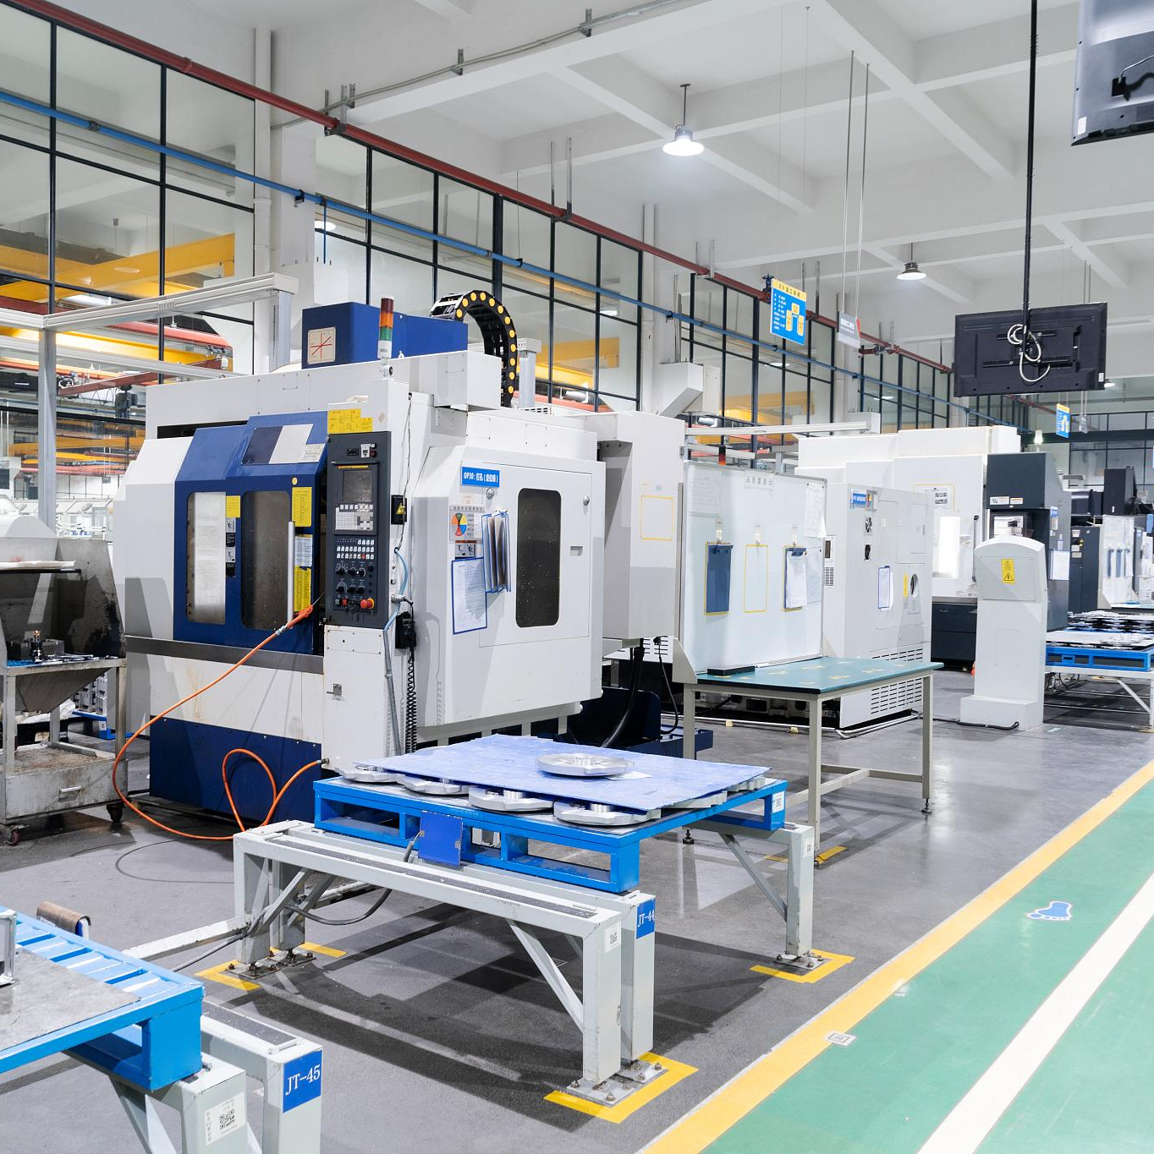
制造业典型问题解决方案
缩短注塑周期时间
家电企业通过时间研究和回归分析发现模具冷却效率低下是瓶颈，优化冷却水道设计后单件生产时间减少22%，产能提升15%，CPK值从0.8改善至1.33。
降低焊接缺陷率
某汽车零部件厂通过DMAIC方法识别出焊接电流波动是关键因子，改进后缺陷率从8.7%降至2.3%，年节约返工成本180万元。采用控制图监控参数稳定性，将过程西格玛水平从2.1提升至3.4。
解决涂层厚度变异
电子元件制造商运用假设检验和DOE确定喷涂压力与传送带速度的交互影响，建立参数优化组合后厚度合格率从76%提高到94%，每年减少报废损失350万元。

Slide 58
服务业流程优化实例
医院检验报告时效改善
电商订单差错控制
运用FMEA识别样本流转中的7个潜在失效模式，重新设计交接流程并引入条码追踪，报告出具准时率从68%提升至92%，减少患者投诉53%。
建立Poka-Yoke防错机制校验关键字段，配合SPC监控打单过程，错发率从万分之十五降至万分之二，年节省退换货成本超200万元。
1
2
3
4
银行贷款审批加速
酒店客房服务响应
某商业银行通过价值流图分析发现资料复核环节耗时占比达45%，采用并行审批和电子化系统改造后，审批周期从7天压缩至3天，客户满意度提升28个百分点。
通过因果矩阵分析确定布草配送路线不合理是主要痛点，优化楼层仓库布局后平均响应时间从25分钟降至12分钟，获评年度最佳服务效率奖。

Slide 59

跨职能项目协同经验
质量-生产联合攻关
组建包含工艺、设备和质检人员的跨部门团队，采用质量功能展开(QFD)将客户CTQ转化为32项可测量参数，使新产品首次合格率同比提升40%。
供应链-财务协同降本
通过跨职能价值流分析识别出库存周转率与采购批次的关联性，建立动态安全库存模型后资金占用减少1900万元，缺货率同步下降18%。
研发-市场需求对接
运用KANO模型分析客户隐性需求，在产品设计阶段嵌入12项六西格玛特性，使新产品上市周期缩短30%，客户溢价接受度提高22个百分点。

Slide 60
Thanks

